Slide 1
Blktrace installation
&
Cgroup I/O trace extraction
Jinseo Choi
CHANGWON NATIONAL UNIVERSITY

Slide 2
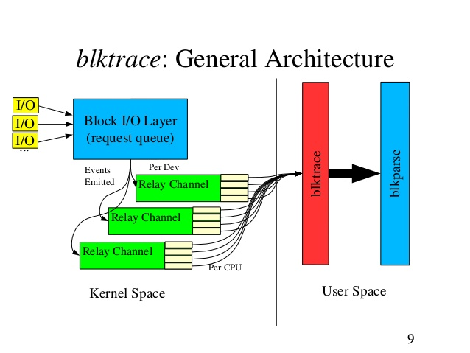
blktrace
Block device의 실제 I/O 트래픽에 대한 트레이스 생성 도구
커널 block I/O layer에서 발생하는 이벤트에 대한 상세정보 제공
사용자가 원하는 정보만 선택적으로 추출가능
Low-overhead
트레이스 파일생성, 시각화 유틸 제공
파일생성: blkparser
시각화: iowatcher
Block I/O Layer Tracing: blktrace, Alan D. Brunelle, HP

Slide 3
설치(1/2)
실제 작성코드:
설치환경
의존성 패키지 설치
sudo apt-get install libaio1
apt-get install libc6
apt-get install libc6.1
apt-get install python3
apt-get install librsvg2-bin
apt-get install gnuplot-x11
CPU​ | Intel® Core i5-6300HQ @ 2.3GHz, 4코어​
memory​ | 8 G​
NVMe SSD​+HDD | SAMSUNG PM-951 128GB PCIe3.0x4 (32GT/s)​ Western Digital wd1 500GB SATA
OS​ | Ubunbtu 16.04, Linux Kernel 4.15.0​

Slide 4
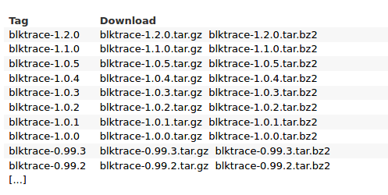
설치(2/2)
blktrace 소스파일 다운로드
https://git.kernel.dk/cgit/blktrace/
1.2버전에는 blkparser, iowatcher가 패키지에 포함
경로 접근 후 압축해제
sudo tar –xvzf blktrace-1.2.0.tar.gz
빌드 및 설치
cd blktrace-1.2.0
sudo make, sudo make install
"Fatal error: libaio.h: No such file or directory" 에러 발생 시
sudo apt-get install libaio-dev

Slide 5
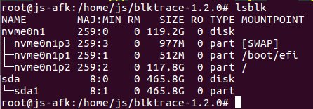
실행 테스트
사용중인 장치명 확인
lsblk

Slide 6
명령어
현재 사용중인 장치의 I/O 트레이스를 터미널에 출력
sudo blktrace -d /dev/nvme0n1 -o - | blkparse -i -
blktrace: 실행파일
-d: 특정 장치 사용
-o: output 형식지정 옵션
- : 표준출력(터미널) 사용
| blkparse: 트레이스 파서 실행파일
-i: blktrace의 출력옵션으로 표준출력을 사용했으므로 파서 입력옵션으로 표준입력 지정

Slide 7
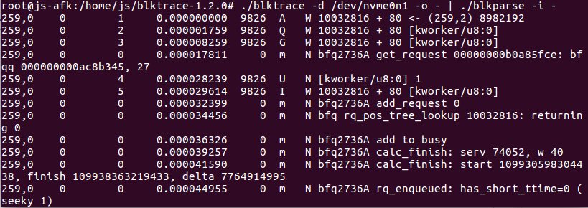
출력 결과
명령을 실행하면 트레이스가 특정 포맷으로 파싱되어 터미널에 출력됨
[장치번호] [cpu] [시퀀스 번호] [타임스탬프] [PID] [이벤트] [RWBS] [시작 블록번호, 블록의 수] [프로세스]

Slide 8
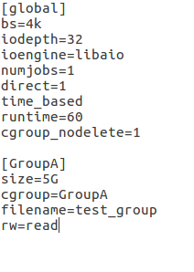
Fio, blktrace를 사용한 cgroup blkio 트레이스 추출
Fio jobfile 작성
Cgroup 1개 생성
5GB 파일을 direct I/O를 사용하여 순차읽기 수행
Block size: 4KB
수행시간 60초

Slide 9
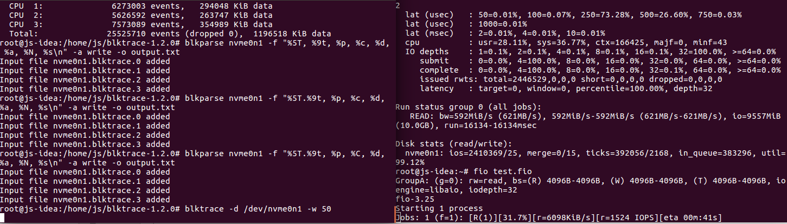
Blktrace 실행
Blktrace 명령어 실행
blktrace -d /dev/nvme0n1[장치명] -w 70
-d: 트레이스를 모니터링할 장치
-w: 측정시간을 70초로 설정
blktrace명령어 실행 후 새로운 터미널 생성
fio test.fio
현재 Fio에 의해 순차읽기 연산을 수행중인 ​장치의 트레이스를 모니터링

Slide 10
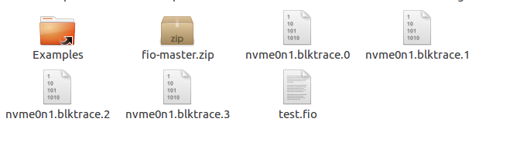
트레이스 파싱
Blktrace 종료 후 현재 터미널 경로에 트레이스 바이너리 파일이 생성됨(cpu코어별 trace)
blkparse로 바이너리 파일 파싱
blkparse nvme0n1 -f "%5T.%5t, %M, %S, %n, %d, %a %C\n" -a issued -o output.txt
-f: 출력포맷 지정
%5T.%3t : 타임 스탬프(sec.ns)
%M: 장치번호
%S: 섹터 번호
%n: 요청 블록 수
%d: RWBS flag
%a: block io layer 트레이스 action
%C: 커맨드
-a: 장치의 읽기 action에 대해서만 트레이스 필터링
-o: 출력파일 이름 지정

Slide 11
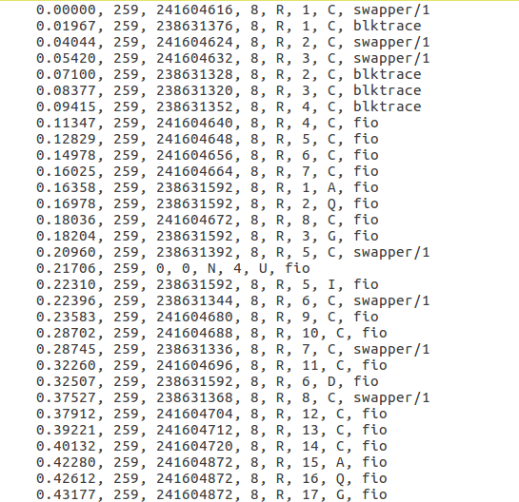
수행결과
Output.txt
[Time stamp]
[장치번호]
[섹터 번호]
[요청 블록 수] [RWBS flag] [action] [커맨드]

Slide 12
트레이스 Action 종류
Trace Action
C - complete : 이전 요청 완료됨
D – issued: request queue 또는 스케줄러에 있는 request block이 드라이버로 보내짐
I – inserted: request block이 스케줄러로 보내짐
Q – queued: 지정된 위치에 I/O를 queue에 배치
B – bounced: block I/O에 연결된 page가 하드웨어에 의해 연결할 수 없어 더 낮은 메모리 주소로 되돌아 옴
M - merge: i/o scheduler 가 reuqest queue를 병합
G - get request: block 장치로 request를 보냄
S – sleep: request 구조체가 존재하지 않음(유휴상태)
P – plug: I/O가 이전에 비어 있던 block 장치 queue에 대기 중인 경우 이 데이터가 필요하기 전에 미리 queue에 연결
U – unplug: request data가 이미 장치 queue에 대기중일때 일정시간이 지나면 queue에서 제거
T - unplug due to timer: 미리 정의된 대기시간에 의해 unplug 됨
X – split: This may indicate a performance problem due to a bad setup of that raid/dm device,
A – remap: The remap action details what exactly is being remapped to what.

Slide 13
RWBS
RWBS flag 종류
R: 읽기
W : 쓰기
B: 동기화에 의한 대기
S: 동기화
D: 블록버림
N: 동작없음
F: FUA, 캐시없이 현재 데이터를 디스크에 직접 기록(디스크가 내부 캐시를 가지는 경우)
A: 파일 데이터를 페이지 캐시에 로드

Slide 14
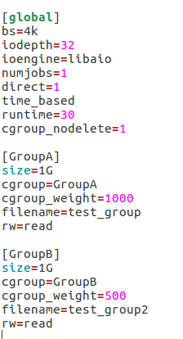
N개그룹 I/O트레이스 생성
그룹 개수별 blkio 가중치 비율
2개: 1000:500 (2:1)
3개: 1000:500:250 (4:2:1)
4개: 1000:750:500:250 (4:3:2:1)
5개: 1000:800:600:400:200 (5:4:3:2:1)
6개: 1000:832:666:500:334:166 (6:5:4:3:2:1)

Slide 15
그룹 개수별 성능측정
I/Owatcher
트레이스 바이너리를 파싱하여 io latency, cpu 사용률, IOPS분포 등의 성능 지표 시각화 도구
Blktrace 설치 시 패키지에 포함됨
Fio와 연동해서 사용가능
.svg 파일로 결과 출력
사용법
iowatcher -d /dev/nvme0n1 -t nvme0n1 -p fio test.fio
-d: 트레이스 관측 장치
-​t: nvme0n1 이라는 트레이스 바이너리 사용
-p: fio 연동

Slide 16
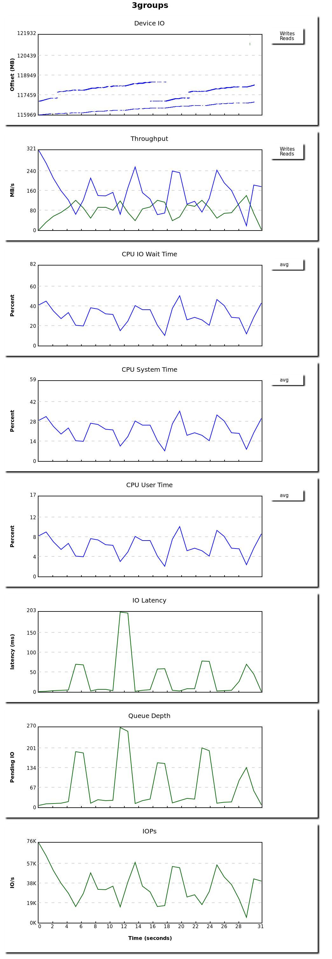
실행결과
I/Owatcher
3개 그룹 Fio 실행 시 성능 분포

Slide 17
DiskSim 트레이스 시뮬레이션
추출한 트레이스를 DiskSim으로 시뮬레이션
ascii 포맷으로 트레이스 변환
현재 포맷
[time stamp] [devno] [sectorno] [bcount] [RWBS flag] [action] [command]
ascii 포맷
[time stamp] [devno] [blkno] [bcount] [R/W flag]
action, command 필드 제거
action D, issued 만 필터링하여 파일에 기록
RWBS flag는 Read=1, Write=0, 나머지 연산에 대해서는 0

Slide 18
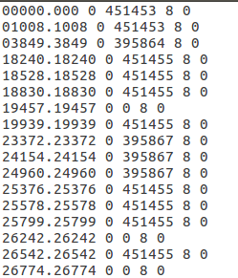
트레이스 변환 결과
빠른 실행결과 확인을 위해 10MB단위 트레이스 파일 분할
split -b 10m output.txt
[Time stamp] [devno] [blkno] [bcount] [R/W flags]

Slide 19
시뮬레이션
​트레이스 파일 home/js/disksim-4.0/ssdmodel/valid 경로에 이동
mv 6groups_io_converted.trace /home/js/disksim-4.0/ssdmodel/valid
Disksim ssdmodel 경로로 이동
cd /home/js/disksim-4.0/ssdmodel/valid
실행
ssd-rr250k.parv 파라미터파일 사용
1개 그룹 fio 트레이스파일 사용
/home/js/disksim-4.0/src/disksim ssd-rr250k.parv log.outv ascii 6groups_io_converted.trace

Slide 20
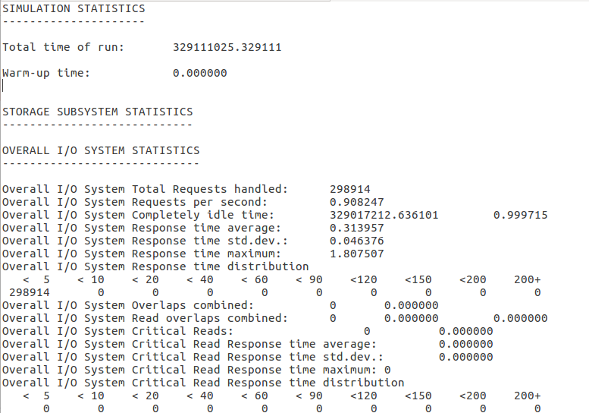
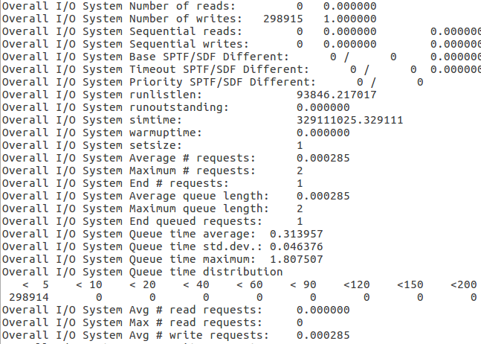
시뮬레이션 결과
특정 분할 트레이스 파일에 대해 정상적을 실행됨
로그파일에 비정상적인 값이 기록 된것을 확인

Slide 21
트레이스 시간단위 변환
Blktrace 시간 표현단위: ns
Disksim 입력 트레이스 시간단위: ms
%T(sec).%t(ns)
단위변환 T*1000+ (t/1000)/1000

Slide 22
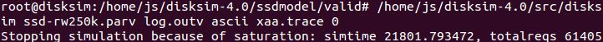
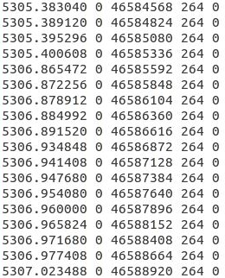
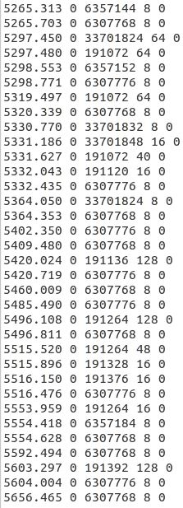
단위 변환 후 시뮬레이션 결과
트레이스 타임 스탬프가 시뮬레이션 시간보다 빠름
Sample trace와 비교
정상적으로 실행되는 샘플 트레이스에 비해 단위시간당 trace가 약 10배 가량 많음
converted trace
disksim sample trace

Slide 23
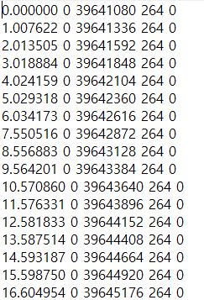
시간당 I/O 횟수 축소
샘플트레이스와 비슷한 간격으로 트레이스 인터벌 변경
msec 단위를 라인마다 1씩 증가

Slide 24
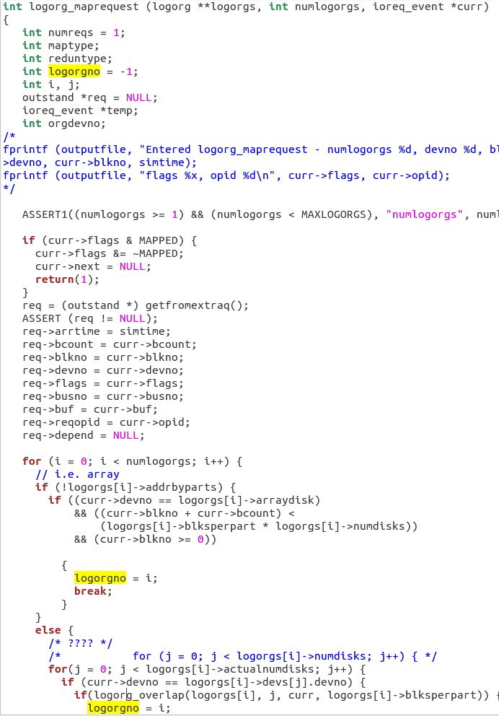
시뮬레이션 결과
에러발생
에러 발생코드
기본값이 -1로 정의되어 있는 logorgno변수
변수 값이 변경되지 않으면 에러발생

Slide 25
에러발생 원인
트레이스를 수집한 SSD의 용량보다 Disksim SSD의 용량이 작음
128GB SSD에서 수집한 트레이스의 블록번호가 64GB disksim SSD의 블록번호 범위를 초과
트레이스의 블록번호 3000~4000에 대해 'Unexpected request location' 에러 발생
128GB SSD
Block
Page
1000
64GB SSD-iozone.parv
1000
Blkno
2000
2000
3000
Error
4000
Input trace: 2560.2345 0 3000 16 1

Slide 26
SSD 파티션 분배 후 트레이스 수집
DiskSim SSD와 용량이 동일한 환경을 구성하여 트레이스를 수집
스토리지 파티션 배정
스토리지 파티션은 보통 기존 시스템에서 새로운 스토리지를 추가하면 fdisk로 파티션을 배정할 수 있음
또는 운영체제 설치 시 직접 파티션 배정
현재 시스템에서 사용중인 공간에 대해서는 파티션 분할불가(주의)

Slide 27
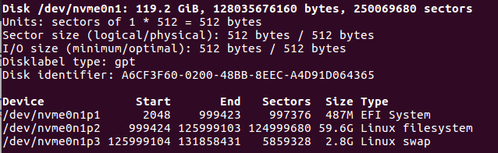
스토리지 파티션 정보확인
파티션 정보확인
현재 저장장치 사용정보 출력
fdisk –l
현재 사용중인 SSD 사용정보
119.2GiB≈128GB SSD, 섹터(블록)크기: 512 byte,
EFI boot(512MB), filesystem(64GB), swap(3GB)로 파티션 구성, free(61GB)

Slide 28
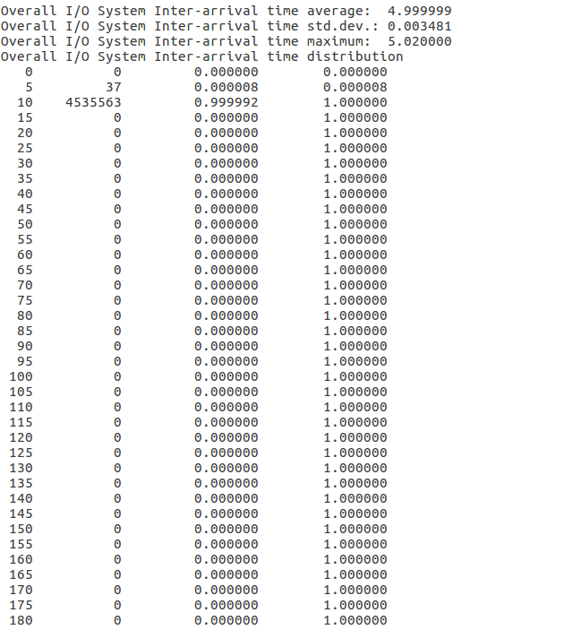
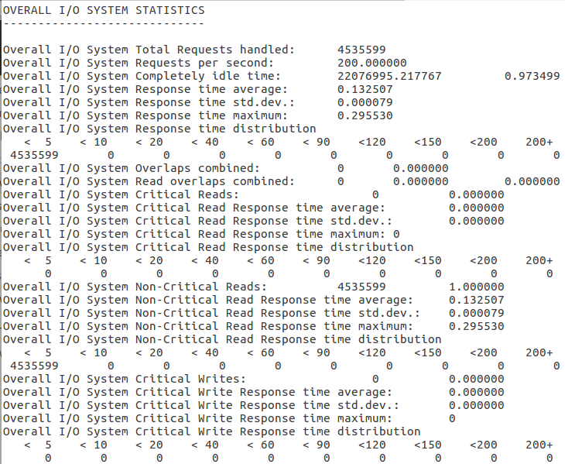
시뮬레이션 결과
ssd-rw250.parv 파라미터 파일 사용
정상적으로 실행되는 것을 확인

Slide 29
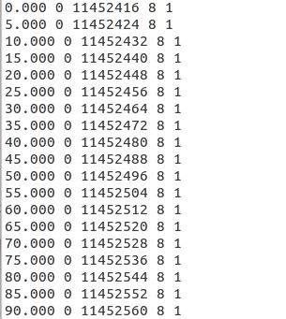
트레이스 수집
time stamp, RWBS flag 값을 DiskSim에 적합한 포맷으로 파싱
변환된 트레이스 파일

